Slide 1
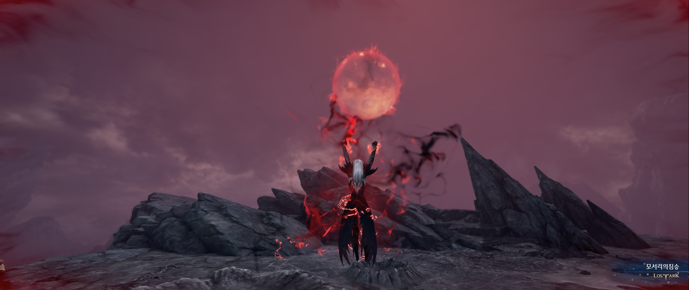
붉은 달이 떴지만 강해지지 못한 악마
실리안 서버
1620 {충 모닉}
모서리의짐승 제작

Slide 2
목차
문서개요
충모닉이란?(직업각인)
데몬비전
약함의 원인?
인식
현재까지 패치 방향
바라는 점

Slide 3
1. 문서개요
연속적으로 오직 수치조정만 진행된 밸런스 패치에 대해 충모닉의 현 상황과
근본적인 약함의 원인이 무엇인지 분석하였습니다.
로스트아크의 변신캐릭터가 단 둘 뿐 이어서 유산슼이 자주 언급될 수 있으나
절대 비하의도는 없으며 직업의 특성상 어쩔 수 없이 언급되는 점 양해 부탁드립니다.
개인적인 입장에서 분석한 내용이기에 개인의 경험을 바탕으로 한 점이 상당히
포함되어 있으며 충모닉 충분히 강하다 / 날먹이니 약해야 맞다 등 부적절한
비하의 의견이 아니라면 다른 모든 분의 의견을 존중합니다

Slide 4
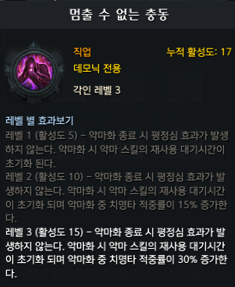
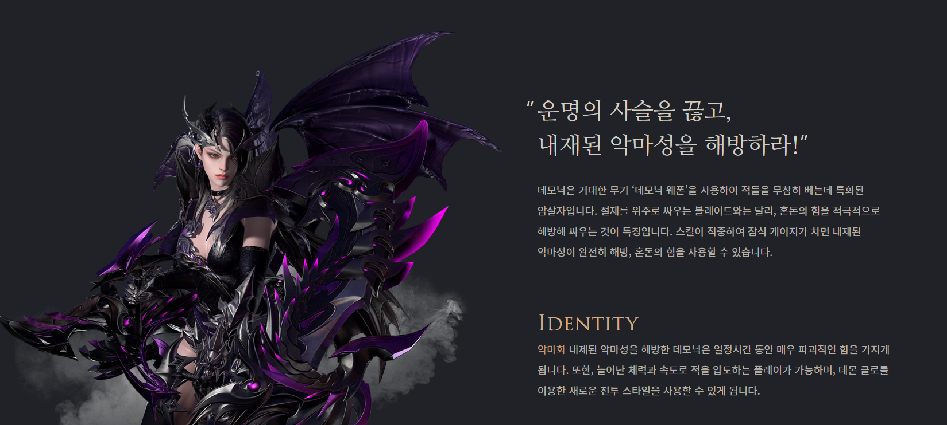
2. 충모닉이란?(직업각인)
데모닉 중에서도 본격적으로 악마화를 이용하는 클래스로
다른 변신(버프)형 아덴 스킬과 마찬가지로 변신(버프) 종료 시
패널티를 없애 주며 변신 시 능력치를 더욱 상승시켜주는
직업각인을 가지고 있다.
하지만 현재 압도적인 성능을 보여주고 있는 특화캐릭터들 중에서도
가장 저열한 딜 성능을 보여주고 있으며
여러가지 이유를 들이대며 그게 정상이라는
비하의 시선도 적지 않다

Slide 5

2. 멈출 수 없는?
변신해제=딜로스 인 극단적인 설계로 인해
유저가 조절할 수 없는 딜로스가 발생한다.
쿠크 2관문 카드찾기 패턴 등 시간이 오래 걸리게 될 수 있는 패턴에선 반드시 변신이 풀리고
이경우 기믹 파훼 후 딜을 이어가야 하는 패턴이라면
안그래도 약한 캐릭터에게 더욱 큰 딜로스가 발생하게 된다
특화수치가 올라갈 수록 변신시간이 길어지지만
이 또한 최상위 유저들 기준으로도 1분(약 41초) 안밖이다

Slide 6
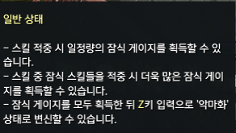
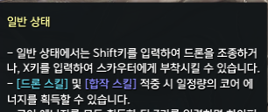
2. 수시로 멈추지만 충전은?
무엇보다 데모닉의 아이덴티티 충전은 모호한 점이 많다
분명 스킬 적중 시 일정량이라고 기재 되어있고 잠식 스킬들은
더욱 많은 게이지를 획득한다고 기재 되어있다
하지만 실제로 잠식 외 일반 스킬들은
눈으로는 확인이 불가능할 정도의 충전량을 보여주며
그나마 10레벨 트라이포드로 충전량 증가 트포를 채용한
쓰러스트 임팩트 스킬 하나만 충전량 확인이 가능하다
데모닉의 아이덴 티티 설명
스카우터의 아이덴 티티 설명

Slide 7
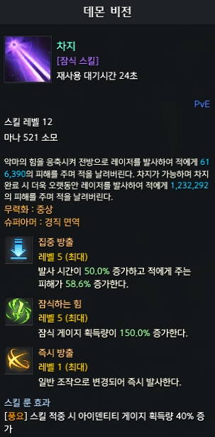
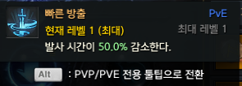
3. 데몬비전
현재 충모닉의 스킬 구조에 있어서 빼놓을 수 없는 스킬로
아덴 게이지 충전 스킬 중 가능 큰 비중을 차지하지만
조금이라도 빗나갈 경우 스킬을 1~2개씩 더 사용하는 상황이 발생한다
해당 스킬은 발사시간 동안 모든 공격을 맞춰야 하지만
이는 점점 더 기민해지는 레이드 보스들로 인해 개인의 역량과는 상관없이
공격이 빗나가거나 보스가 전부 맞아주지 않는 상황이 수시로 발생한다
이 경우 상당한 딜로스가 발생하며 변신전에는 실질적으로 딜을 할 수 없는
데모닉에게 있어서 변신 전 상태로 스킬 1~2개는 심각한 딜로스다
빠른 방출이라는 다른 트포가 있지만
해당 트포를 채용시에도 변신 전 사용하는
스킬의 개수는 동일하게 증가하기 때문에
실질적으로 채용이 불가능하다

Slide 8
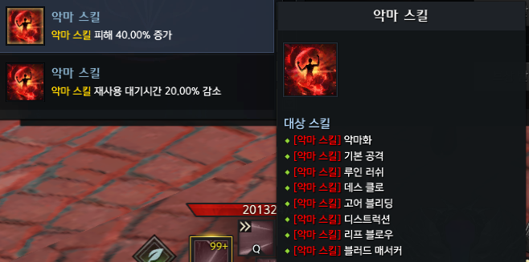
4. 근본적인 원인 [개인의견]
보석이 2개라?
사실 이부분은 크게 상관이 없는 부분이다
어차피 멸화를 몇 개를 착용하든 1개당 피해 40%증가는
모든 직업이 동일한 내용이다
다만 충모닉의 경우 보석효율이 압도적으로 좋은 것뿐
결과적으로 증가수치는 동일하다

Slide 9
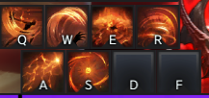
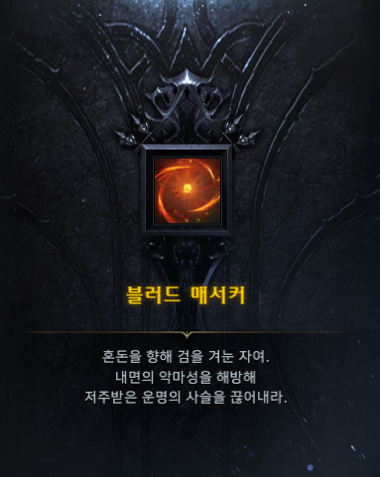
4. 근본적인 원인 [개인의견]
데모닉 유저들 사이에서 가장 큰 문제점으로 제기되는 부분은
6개뿐인 스킬과 트라이포드의 부재이다
데모닉의 악마 스킬들은 전부 높은 스킬 계수를 가지고 있지만
그것은 단순히 스킬 계수가 높을 뿐 트라이포드 통한 다양한
딜증가 옵션을 받는 다른 캐릭터들에 비해 자연스럽게 스펙이 올라갈수록
오직 스킬의 자체계수, 보석, 특화수치 로만 딜증가가 가능한 데모닉은
자연스럽게 고점경쟁에서 밀려날 수밖에 없다.
물론 재련이나 엘릭서 초월등 다른 강화수단이 있지만 이 경우
다른 캐릭터들과 동일하게 올려도 트라이포드가 없는 시점에서 불리할 수 밖에 없다
악마화 변신시 스킬창
그런 상태로
6개 뿐인 스킬에 실질적으로 딜을 낼 수 있는건 A,S 2개의 스킬 뿐
이또한 1회 변신(최대 약 41초) 내에 해당 스킬을 모두 3번씩
맞춰야 하며 한번이라도 치명타가 발생하지 않거나 빗나갈 경우
생기는 딜로스는 DPS의 앞자리가 달라질 만큼의 차이가 나며
고점은 더더욱 내려갈 수 밖에 없다.
악마스킬 트라이포드 화면

Slide 10
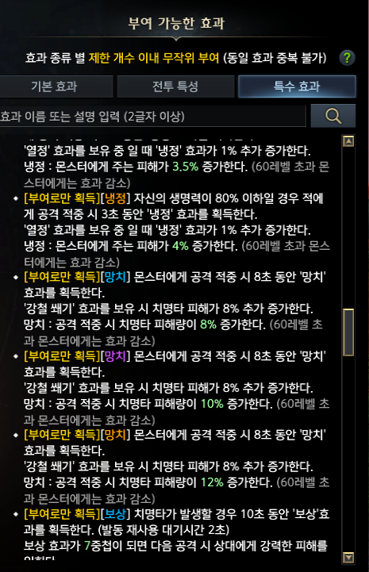
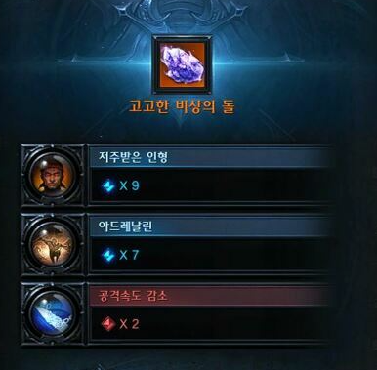
4. 근본적인 원인 [개인의견]
날먹이라고 말하는 사람들 조차 보석을 2개만 착용하니까 라고
이야기 하지만 실제 고레벨 보석 1개로도 데모닉의 배의 성능을
내는 직업들도 있다
상기 기재한 내용 외에 강해질 방법으로는 97돌과 팔찌가 있으나
이는 운 적인 요소가 과도한 부분으로
어떤 방송인은 과한 현금을 쓰고도 97돌을 얻지 못했으며
팔찌의 경우 고정효과부터 부여효과까지 엄청난 경우의 수를
뚫어야만 한다.
심지어 데모닉의 특성상 상급옵션에 추가로
고특화까지 필수로 포함되어야 한다.

Slide 11
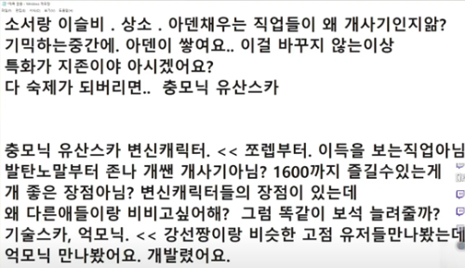
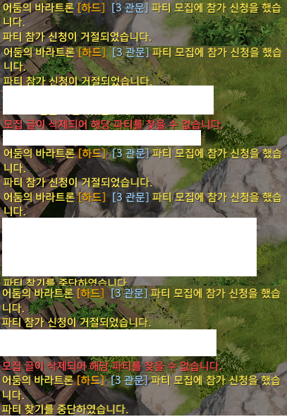
5. 인식 - 데모닉에 대한 시선
변신캐릭터에 대한 인식은 실제로도 안 좋은 쪽에 속한다
해보지도 않은 사람이 함부로 비하 할 정도이다
그럼 실제로도 날먹인 만큼 안 좋아야 하는가?
애초에 변신캐릭터를 메인으로 하는 사람 중 날먹을
윈해서 하는 이는 몇이나 있는가?
모 스트리머 의견
현재 기준으로 데모닉이 할 수 있는 모든 스펙업을 했음에도
최종 레이드에선 계속 거절을 당하는게 일상이며 이는
레이드 뿐만이 아닌 가디언 토벌 같은 숙제 컨텐츠에서도
발생하고 있는 문제이다

Slide 12
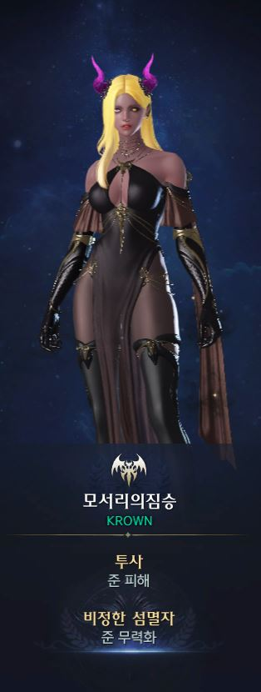
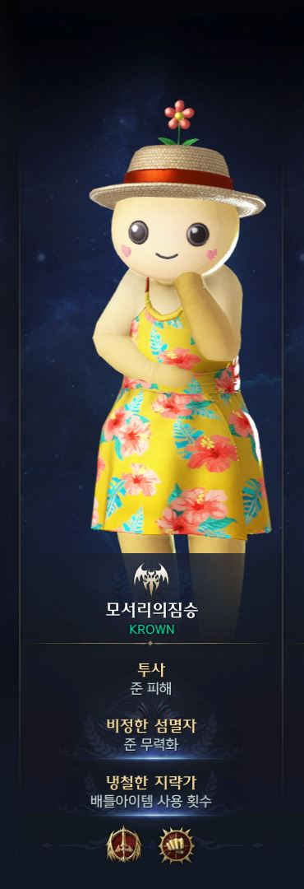
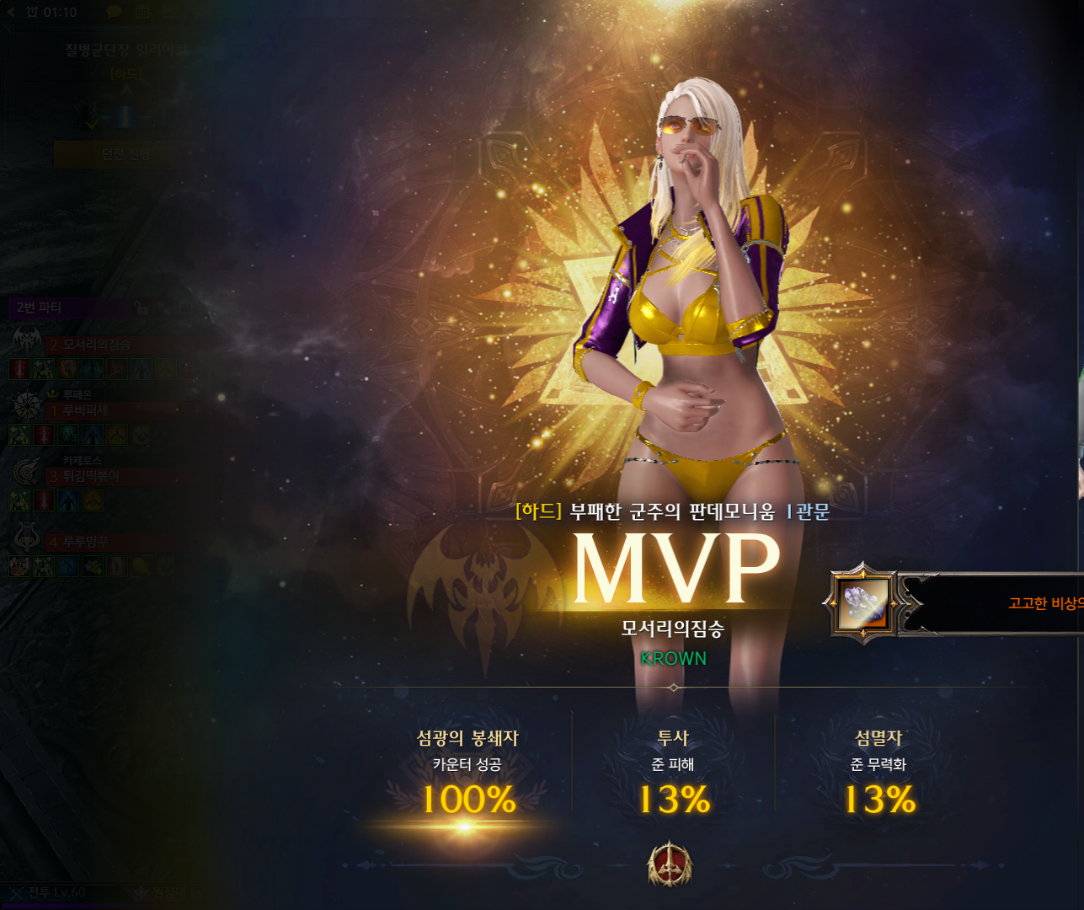
5. 인식 – 강투 공무원?
일부는 변신캐릭터는 강투 공무원이라는 인식이 있다
하지만 이는 MVP창에 나오지 않는 이상 확인이 불가하다
또한 이부분이 제대로 상향 받지 못하는 원인으로도 지목되는데
이는 유저 입장에선 내부지표가 어떤 상태인지 확인이 불가하며
MVP창에 나오지 않는 이상 정말로 강직한 투사가 나왔는지
알 수 없는 내용이다
애초에 상위 레이드로 갈수록 고점 문제로 인해 MVP 창에서
얼굴 비출 일이 줄어드는 캐릭터에게 강투 공무원 이라는 언급은
명확하지 않은 전재이다

Slide 13
5. 인식 – 기믹수행
미리 사용해도 여유로울 정도의 카운터 판정
준수한 무력화 성능
변신 시 체력회복 및 경직면역 등
다양한 생존 및 유틸리티를 가지고 있다
또한 변신을 해제해야 하지만 다양한 파괴스킬 까지
이는 분명한 장점 이라고 할 순 있겠으나
상기 설명한 부분처럼 변신을 하지 않은 상태에선 모든 스킬이
딜로스 이기 때문에 다소 리스크가 있는 장점이다
하지만 카멘 레이드의 출시 이후 현재 해당 장점들은
대부분 무효화 되었다
파괴와 무력화 기믹이 없고(3관문 기준)
스킬의 대부분이 그로기&잡기 판정인 카멘의 경우
경직면역이라는 장점은 다소 무의미 해진다
한마디로 현시점 최고 레이드에서 남는 건
남들보다 조금 더 맞을 수 있는 체력/방어력수치 뿐이다
이 마저도 일부 캐릭터들을 포함하면
장점이라 할 수도 없다

Slide 14
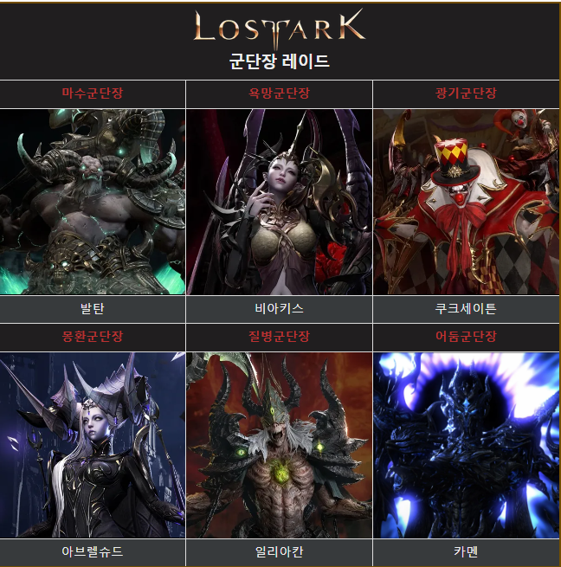
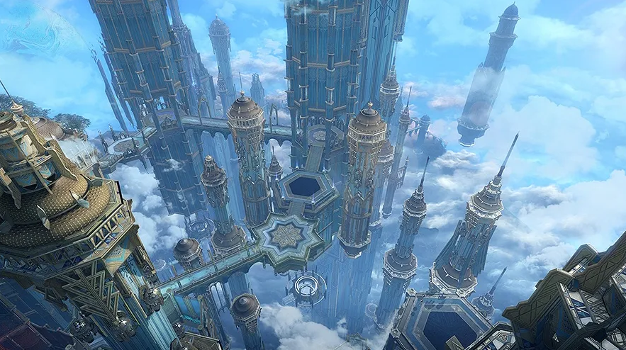
5. 인식 – 다른 레이드는 잘다닌다
물론 로스트아크에는 상아탑이나 다른 레이드와 컨텐츠도
분명히 존재하지만 우리가 지금 당장 최고점을 바라보는 것은
카멘이다
피지컬적인 요소가 강조되는 카멘의 특성상 다른 캐릭터들도
기믹적인 부분은 상황이 크게 다르지 않겠지만
그렇기에 더더욱 장점은 작아지고 단점만 부각이 되어가고 있다.
필자는 혼돈의 상아탑 하드 난이도 부터 파티를 구하는데 고초를 겪고 있다
신청을 해도 무시하거나 거절당하기 일수이며 파티를 만들어도
다른 유저들이 신청을 하지 않는다
그렇기에 더더욱
앞으로 카멘보다 강한 존재들이 레이드로 나올텐데
그때는?

Slide 15
5. 인식 – 날먹이니깐 그래도 돼!
이는 가장 모순적이고 억지되는 부분으로
소위 말하는 날먹의 이유로 보석 2개를 지목하곤 한다
변신 캐릭터들은 보석 효율이 압도적으로 좋은 것이지
그것이 날먹이라고 남들이 함부로 칭해도 되는 것이 아니다.
우리는 원해서 날먹을 하는게 아니다
그 이상 투자를 해도 효율이 나오지 않는 캐릭터 설계자체의 문제로
투자를 할 수가 없기 때문이다.
쉽게 비유하면
누가 가지무침에 참깨 조금 더 얹겠다고
막대한 비용을 지불하겠는가?

Slide 16
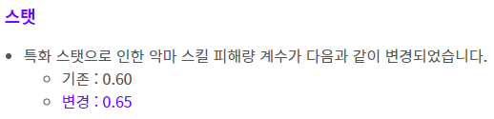
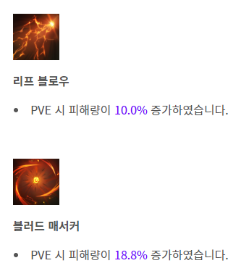
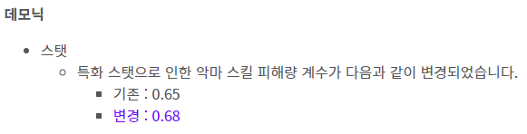
6. 현재까지 패치방향
05/17
밸런스 패치 및 개발자 코멘트
08/09
카멘 전 임시 밸런스 패치
10/18
밸런스 패치 및 개발자 코멘트

Slide 17
6. 현재까지 패치방향
무려 2연속 상향을 받았음에도
이번 밸런스 패치에서도 5개월 정도 전의 패치내용과 굉장히 유사한
개발자 코멘트와 함께 이전에도 받아 본 듯한 수치조정 상향을 받았다.
확인은 불가하지만 아마 08/09 진행한 임시 밸런스 패치 에서도
내부적으로는 동일한 코멘트가 기재되어 있었을 것이다.
하지만 이만큼의 상향을 받고도 지표가 크게 달라진 것은 없을 것이며
여전히 많은 충모닉 유저들이 파티를 구하는데 어려움을 격고 있는 것을 보면
보다 전문가인 스마일게이트 직원분들은 알고 있을것이다
단순한 수치 문제가 아니라는 것을

Slide 18
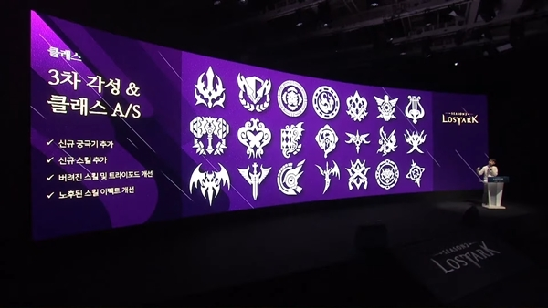
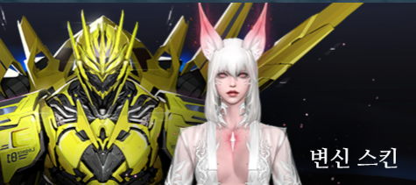
7. 바라는 점
유저의 입장에서 현재 데모닉의 밸런스 패치는
지표를 중심으로 한 무성의한 수치 조정 으로 밖에
보이지 않는다
지속적으로 3차 각성 때 많은 걸 담고있다 라고 언급은 하고 있으나
현재 가디언토벌 조차 파티를 구하기 어려운 상황에서는
언제 나올지 알 수 없는 3차각성을 마냥 기다리기만 할 수도 없는 상황이다
또한 지금까지의 패치내용으로 현 상황을 두고 봤을 때
3차 각성 또한 지표에 의한 수치조정이 전부일 것처럼
느껴지기 때문이다
당장 11월에 변신캐릭서 스킨 출시가 예정되어 있으나
그보다 심각한 문제들이 즐비해 있는 상황에서
스킨출시가 진행이 된다면 이는 의문이 들 수 밖에 없는 상황이다
실제로 인벤 데모닉게시판에는 불매하겠다는 이야기도 상당수
확인되고 있다

Slide 19
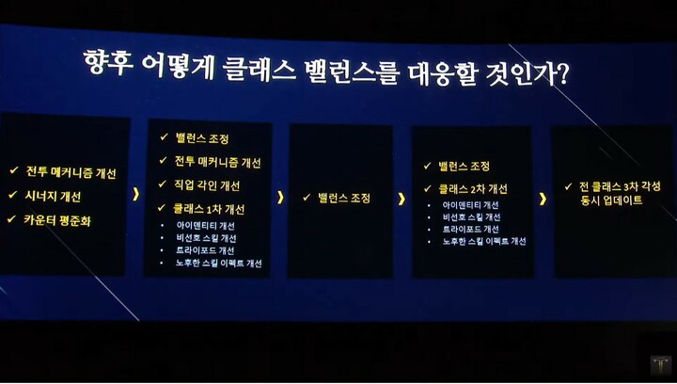
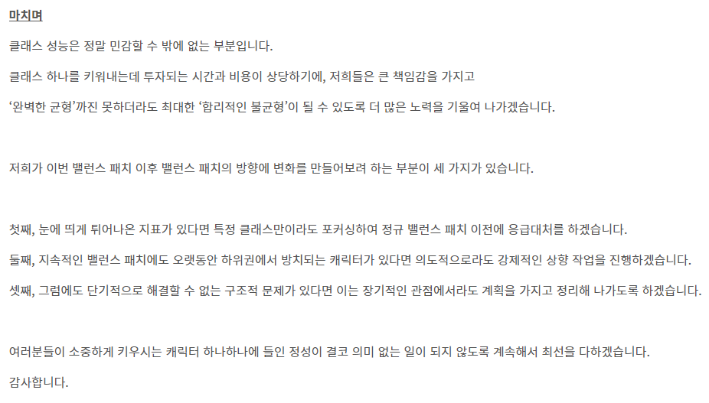
7. 바라는 점
그동안 로아온 이나 밸런스 패치 시 코멘트 등을 통해
지속적으로 밸런스 조정에 대한 방향성을 제시한 적이 있다
현재 충모닉이 받은 개선안은
변신 시 외형변경
변신 시 상호작용 가능
이 2가지 뿐이다
심지어 상호작용은 당연히 가능했어야 하는 내용이라고 생각한다.
즉 기재된 내용중 실질적으로 받은 것은 변신 외형도 이펙트라고 한다면
노후한 스킬 “이펙트 개선” 외에는 전무하다
현재 충모닉은 어떠한 개선도 받지 못하고 있다
컨텐츠를 즐기기 위한 파티 조차 제대로 구할 수 없는 현 상황에서
“여러분들이 소중하게 키우시는 캐릭터 하나하나에
들인 정성이 결코 의미 없는 일이 되지 않도록
계속해서 최선을 다하겠습니다.”
라는 문구를 계속 믿어야 하는지 의구심이 든다
21/04/14
개발자 코멘트

Slide 20
등이 너무 근지러워. 드디어 꿈에 그리던 때가 온 듯싶어. 조금씩 거울 쪽으로 몸을 움직여. 수십 번 씩 큰 심호흡 내쉬고 들이켜 대. 그리고 셋, 둘, 하나. 감았던 눈이 떠지면서, 바라던 꿈이 또 찢겨져. 허물을 벗어 거울을 보며 저주를 퍼부어. 내 모습이 거북스럽고 너무 슬퍼서. 헐벗으니 난 한낮 벌거숭이. 드러났어, 거슬리는 추한 본 모습이. 온몸에 송곳을 찔린 듯 한 그런 몹쓸 기분. 흉한 몰골 숨기려고 다시 덮어쓴 이불. 어쩌면 내일은, 어쩌면 내일은, 어쩌면 내일은 내게도 날개가 돋겠지. 그 변태 뒤엔 겁쟁이 번데기도 못생긴 껍데기를 벗겠지.
포근한 이곳은 나만의 보금자리.
해로운 가시로부터 내 몸을 가릴 따사로운 안식처.
편하게 조금만 쉴게.
고운 나비처럼 날개 돋을 날 위해.
나도 날개를 펴고 싶어. 하지만 현실은 날 괴롭혀, 꼬집어. 어디든 펼쳐진 끈적한 거미줄. 내 목 뒤를 노리는 독이 든 송곳니들을 피해. 두터운 이불 껍질을 여민 후 잠이 들어. 지금 난 누에고치, Good night. 이불에 덮인 누에고치. 이불에 덮인 누에고치...
누에고치-Fana

